Slide 1



Slide 2




Sobre
Rômulo Alexandrino
Engenheiro Agrícola e Ambiental e Mestre em Ciências Geodésicas e Tecnologias da Geoinformação. Especialista Ambiental nas áreas de cartografia, topografia e georreferenciamento.
Experiência em levantamentos e diagnósticos ambientais, aplicando ferramentas de Sistemas de Informação Geográfica (SIG), geoestatística e modelagem de dados para subsidiar a tomada de decisão.
Atuo com Cadastro Territorial, Certificação e Licenciamento Ambiental de Imóveis Rurais, bem como à regularização fundiária e planejamento territorial sustentável.
Como Assessor Técnico de Meio Ambiente e Assuntos Fundiários da FAEB, apoio produtores, empresários e instituições, implementando estratégias de governança ambiental e fundiária.
Integrar inovação tecnológica e articulação institucional, permitindo que produtores rurais e gestores exerçam suas atividades de forma sustentável, eficiente e com menor demanda de custos.
2

Slide 3
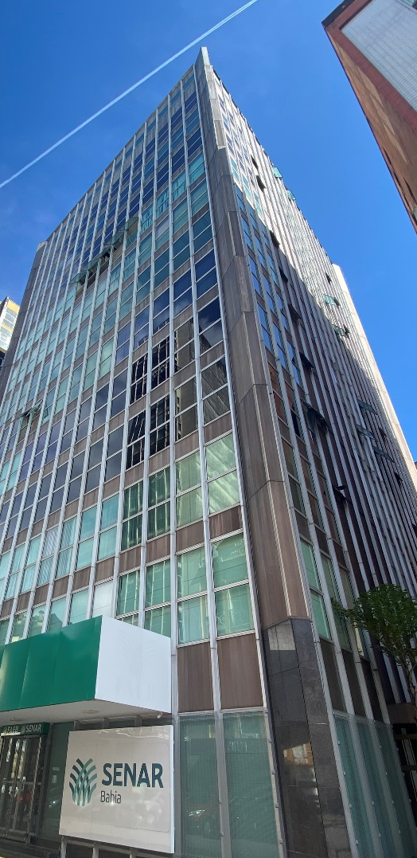





Entendendo o Sistema

Slide 4


ÁREA DE
ATUAÇÃO

Slide 5

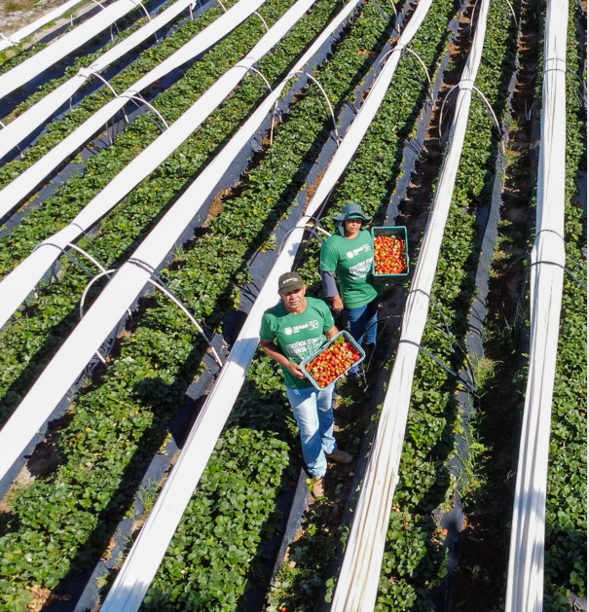
A Agropecuária Baiana
762,8 mil imóveis rurais (maior do Brasil)
2,1 milhões
de pessoas ocupadas nas
Atividades Agropecuárias.
PIB do Agronegócio em 2024:
R$ 108,7 bilhões (22,5% do PIB estadual)
Valor Exportado em 2024:
6,7 bilhões (56,4% do total exportado pelo estado)
Principais produtos exportados:
Soja em Grãos, Celulose, Algodão, Farelo de Soja e Café Verde

Slide 6
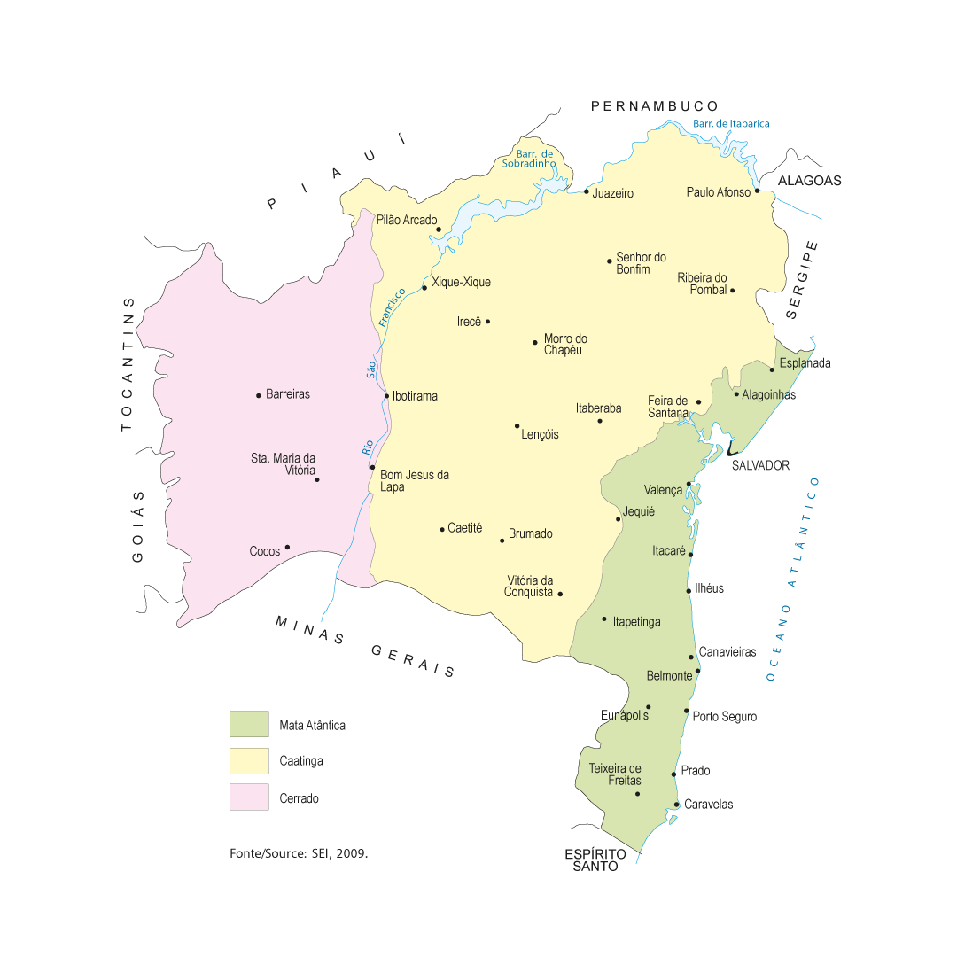
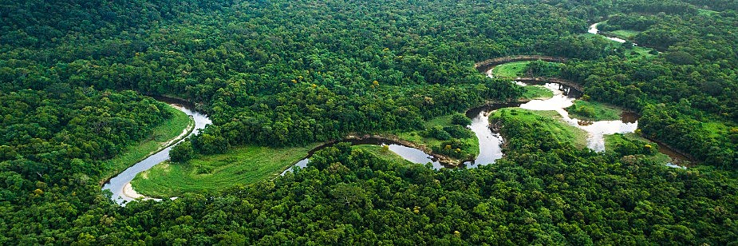
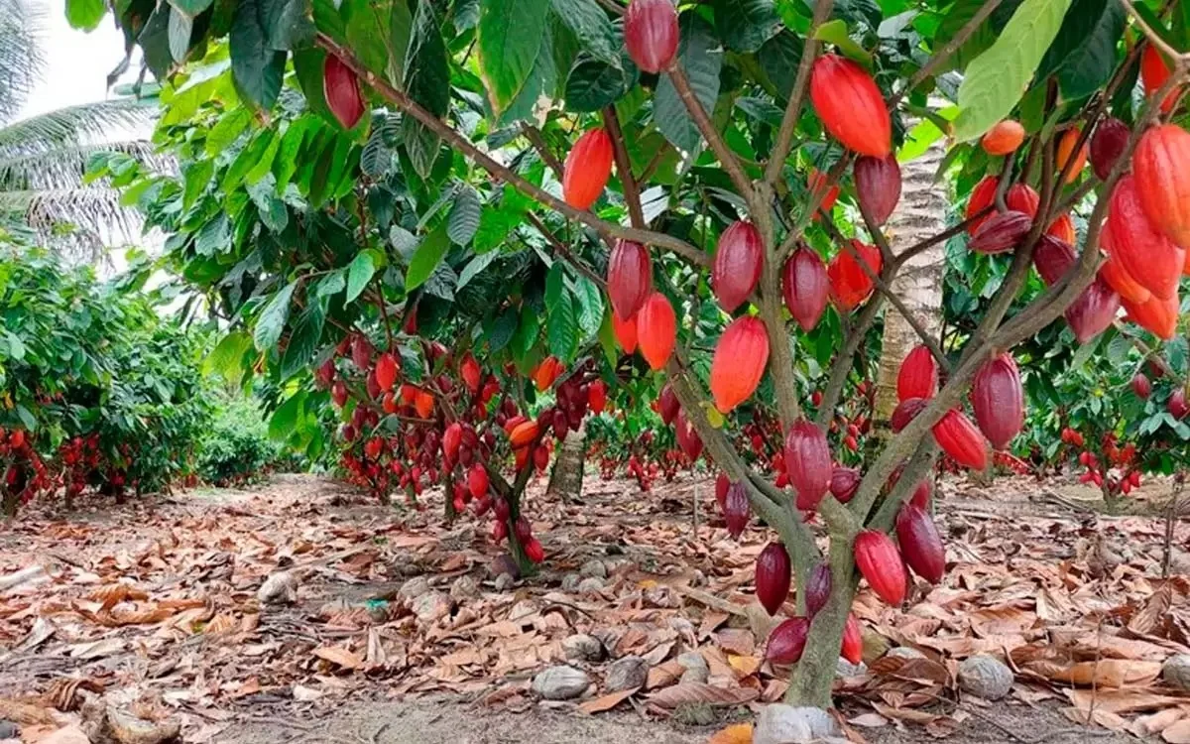
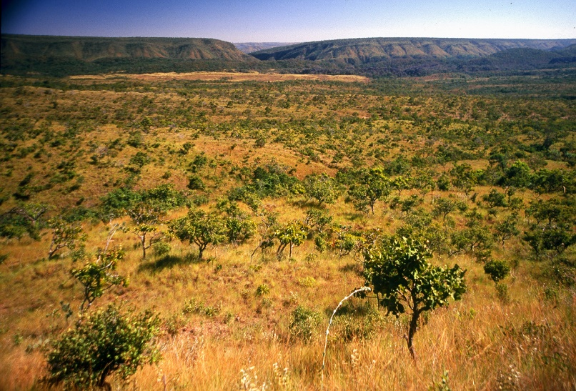
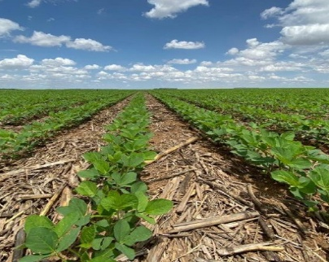
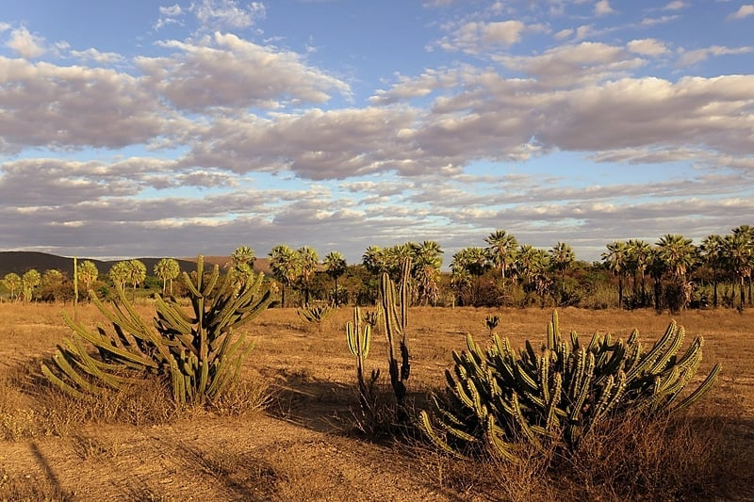
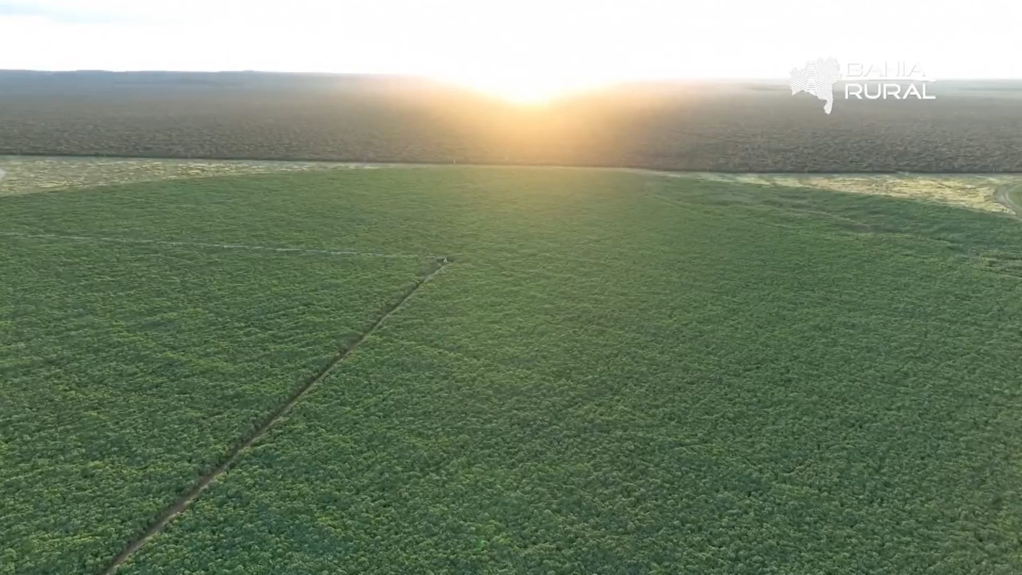
Os biomas

Slide 7
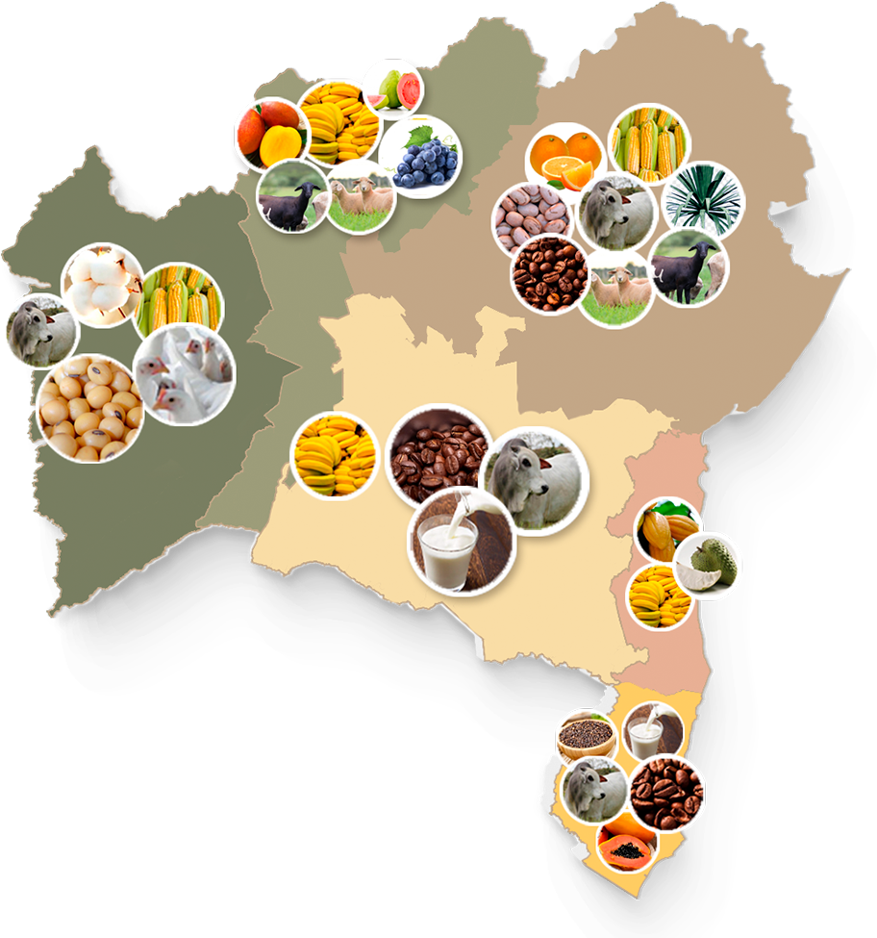
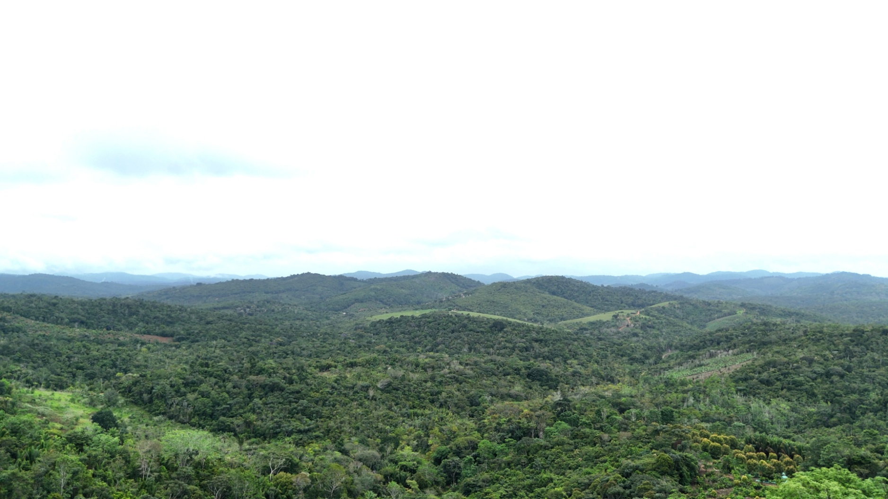

Diversidade
de culturas

Slide 8
Propósito do Ciclo
Fortalecer a atuação estratégica
Reduzir conflitos
Preparar o sindicato
Reduzir conflitos ambientais por falta de informação institucional
Preparar o sindicato para atuar de forma preventiva e representativa
Fortalecer a atuação estratégica das lideranças sindicais

Slide 9
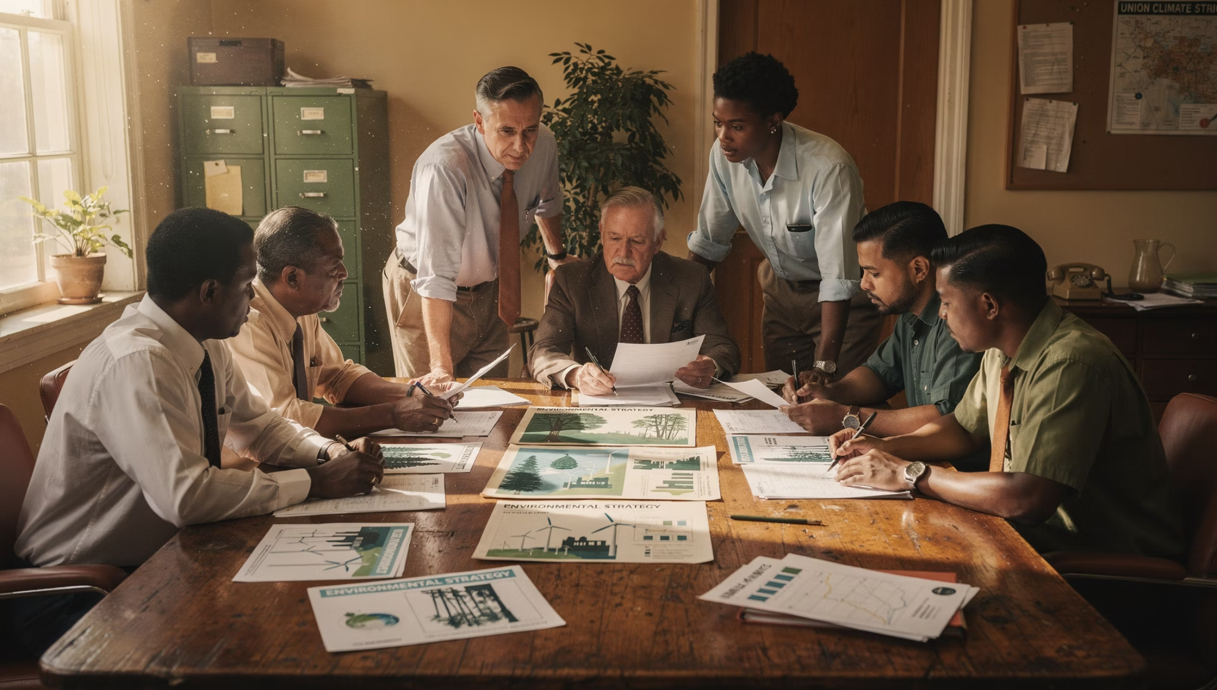
Resultado Esperado
Dirigentes capazes de entender o sistema ambiental
Atuação sindical menos reativa e mais estratégica
Melhor orientação ao produtor rural
Fortalecimento da representação institucional do agro

Slide 10
Estrutura do Ciclo
01
02
03
4 encontros objetivos e progressivos
40 minutos cada
Foco em compreensão institucional e aplicação prática
Uma jornada estruturada para capacitar lideranças sindicais com conhecimento prático e estratégico sobre governança ambiental.

Slide 11
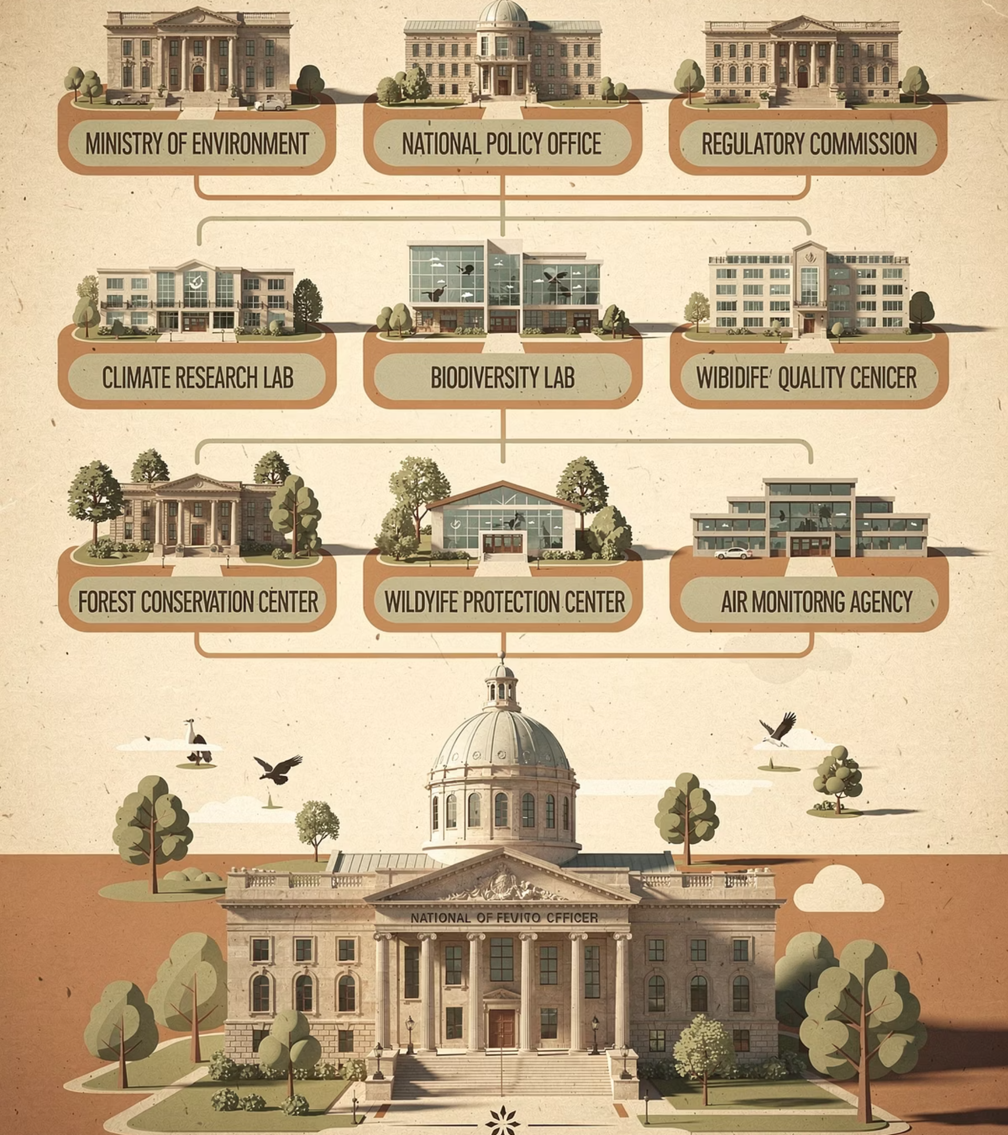
Estrutura Estadual e Funcionamento do Sistema Ambiental
Quem decide
Quem executa
Quem fiscaliza

Slide 12
Capacitação
Encontro I - O que é o meio ambiente?
Quem e quais são os agentes no âmbito do meio ambiente?
Sistema nacional de meio ambiente e seu Órgãos executores
Encontro II - Cadastros Territoriais Rurais
Encontro III - Comissões e Comitês de Cogestão
Encontro IV - Principais pontos de debate e posicionamento do setor agropecuário.

Slide 13

Capacitação
O que é o meio ambiente?

Slide 14
O que é o meio ambiente?
É o conjunto de elementos físicos, químicos e biológicos (flora, fauna, água, ar, solo) que interagem entre si, criando condições para a manutenção da vida no planeta.
Ele abrange tanto ambientes naturais
quanto espaços modificados pelo ser
humano, sendo fundamental para a
sobrevivência e desenvolvimento.

Slide 15
Resumo de Pontos-Chave:
Composição: Envolve seres vivos (bióticos) e elementos não-vivos (abióticos), como clima, geologia e atmosfera.
Abrangência: Não se limita apenas à natureza ("verde"), incluindo também o ambiente construído pelo homem, como cidades e infraestrutura.
Interação: O meio ambiente é dinâmico, onde os seres vivos, incluindo humanos, interagem, modificam e dependem uns dos outros.

Slide 16
Resumo de Pontos-Chave:
Importância e Proteção: É essencial para a vida, fornecendo recursos como água e ar.
A legislação brasileira (Lei 6.938/81) o define como o conjunto de condições que propiciam a vida, estabelecendo a necessidade de sua preservação.
Sustentabilidade: Refere-se à gestão consciente dos recursos ambientais para atender às necessidades atuais sem comprometer as gerações futuras

Slide 17












Agentes
Quem e quais são os agentes no âmbito do meio ambiente?

Slide 18

Capacitação
Conflitos ambientais não são técnicos → são institucionais.
Quem não entende a estrutura, reage errado.
- Lei Complementar – Gestão Ambiental Compartilhada
- Independência de poder legislador
União
Estado
Municípío

Slide 19

Capacitação
A gestão ambiental brasileira é descentralizada e hierarquizada.
Competências ambientais são compartilhadas entre:
União, Estado e Município (art. 23 da CF).
A maior parte dos conflitos do produtor rural:
desconhecimento institucional,
erro de enquadramento,
atuação em órgão incompetente

Slide 20
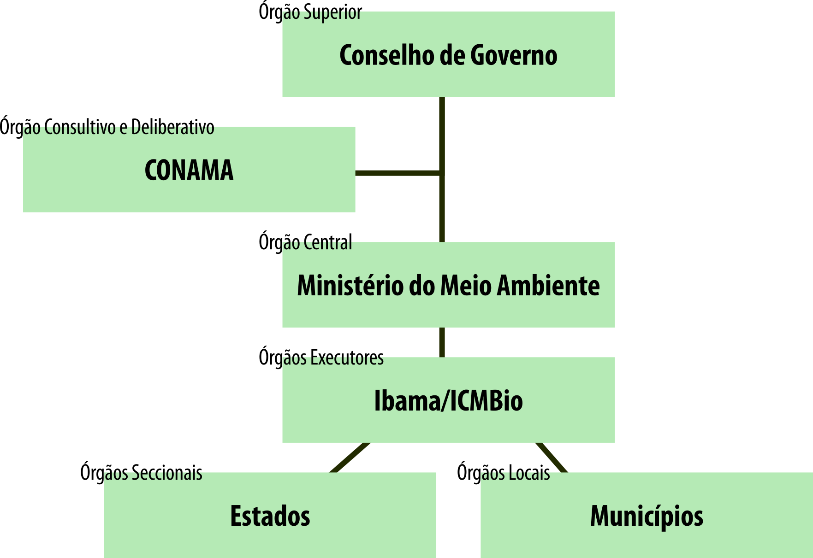
SISNAMA

Slide 21
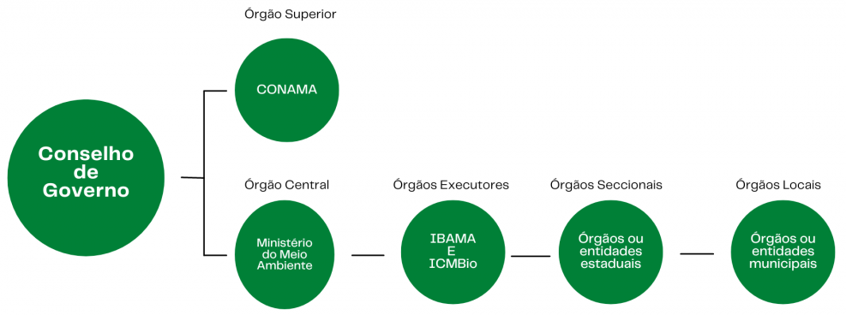



SISNAMA
Sistema Nacional de Meio Ambiente (SISNAMA) e seu Órgãos executores

Slide 22


SISNAMA
Federal – Ibama
ICMBio
Onde o produtor entra
Onde o sindicato atua
MMA
Órgão superior, consultivo, central, executor

Slide 23
SISNAMA
Estadual – Inema
ÓRGÃO EXECUTOR
(Autarquia independe da SEMA)
Onde o produtor entra e onde o sindicato atua
SEMA
- Órgão superior, consultivo, central, executor
- Formulação de políticas públicas
- Coordenação estratégica

Slide 24
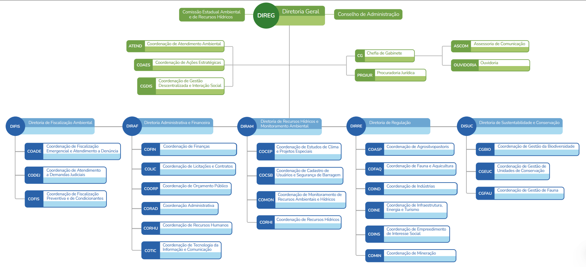
SISNAMA
Como o Sistema funciona hoje na Bahia?

Slide 25
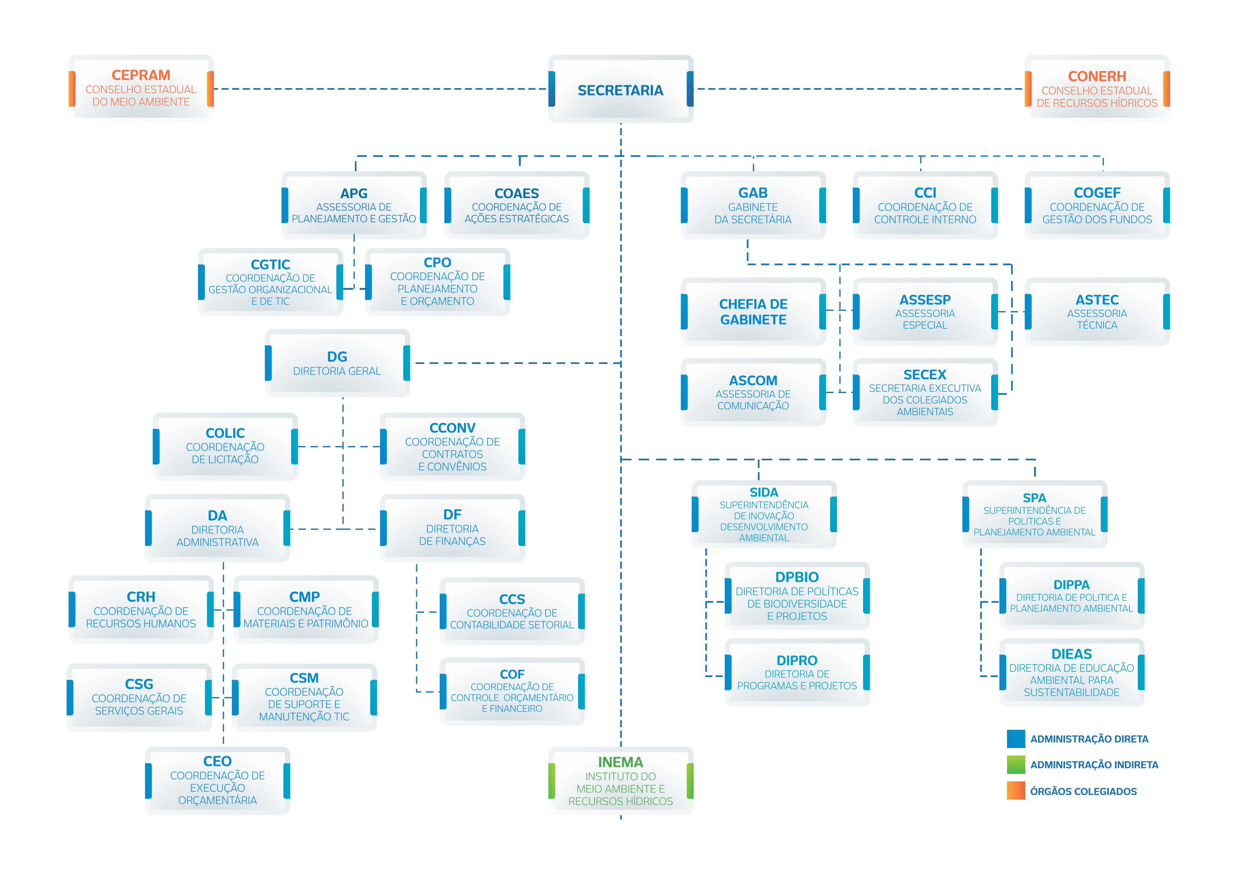
SISNAMA
Como o Sistema funciona hoje na Bahia?

Slide 26
SISNAMA
Estadual – Inema
APE – Autorização por Procedimento Especial
ASV – Autorização de Supressão Vegetal
AMF – Autorização de Manejo de Fauna
Outorga
Multa / Fiscalização / Inspeção / Embargo

Slide 27
LGLA
Estadual – Inema

Slide 28
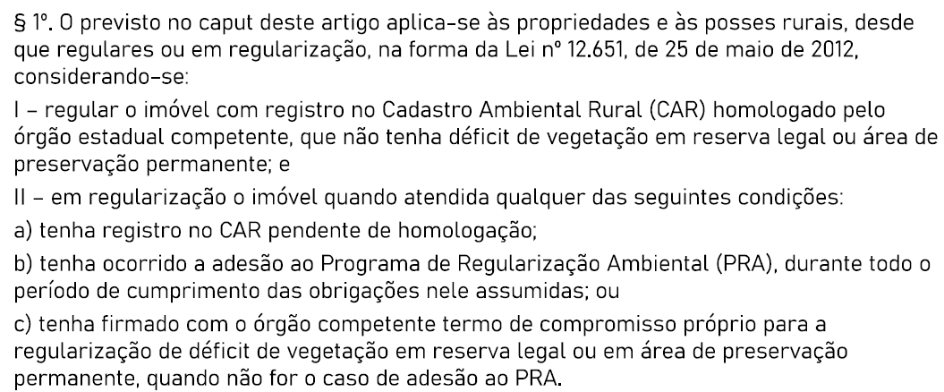
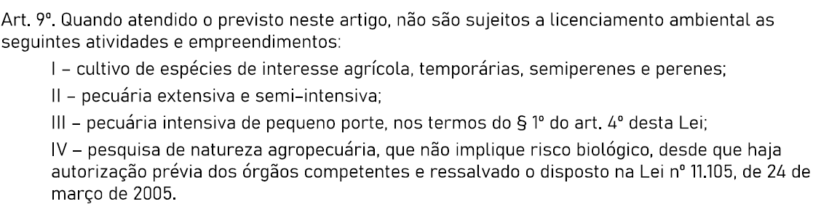
LGLA
Estadual – Inema

Slide 29
SISNAMA
Municipal – Agência Municipal Secretaria Municipal de Meio Ambiente
de Meio Ambiente
Conselho Municipal de Meio Ambiente

Slide 30

Capacitação
Papel do sindicato nesse sistema
* Interlocução institucional
* Mediação com produtores
* Escalar para FAEB [ Estado ]

Slide 31


CONTATO
Rômulo Alexandrino
Assessor Técnico de Meio Ambiente - FAEB
romulo.silva@faeb.org.br
(87) 9 8823 - 9531
(71) 3415 - 7112

